Slide 1





Organised By
Acheteurs et Vendeurs de NCB
Droits, Responsabilités et Itinéraire à suivre pour de Meilleures Relations
Rajiv Kumar
9 Février, 2017
Title Sponsor
Platinum Sponsor
09-11 February, 2017
Grand Copthorne, Singapore

Slide 2

L’El Dorado pour les Acheteurs de NCB
Le rendement de la Guinée Bissau
Le grainage du Brésil
La couleur du Bénin
La texture de Maharashtra
L’ uniformité en taille de l’Indonésie
La facilité de transformation de la Tanzanie
Tout cela au prix des ..... ARACHIDES

Slide 3

L’El Dorado pour les Vendeurs de NCB
Le rendement du Mali
Le grainage du Madagascar
La couleur du Brésil
La texture du Mozambique
L’ uniformité en taille du Sénégal
La facilité de transformation du Nigeria
Tout cela au prix de l’ ..... OR

Slide 4

ACHETEUR VS VENDEUR

Slide 5
Problèmes Communs Soulevés par les Vendeurs
Défauts
Retards de paiements
Règlement des réclamations
Réciprocité dans les demandes de règlement
Non-respect des conditions contractuelles
Altercations concernant l'enquête de qualité
Retard dans le dédouanement du fret

Slide 6
Problèmes Communs Soulevés oar les Acheteurs
Défauts
Retards d'expédition
Règlement des réclamations
Taux d’humidité
Conditions de contrat compliquées et vagues
Matériaux d'emballage pour conteneurs (sacs secs et papier kraft)
Avances

Slide 7
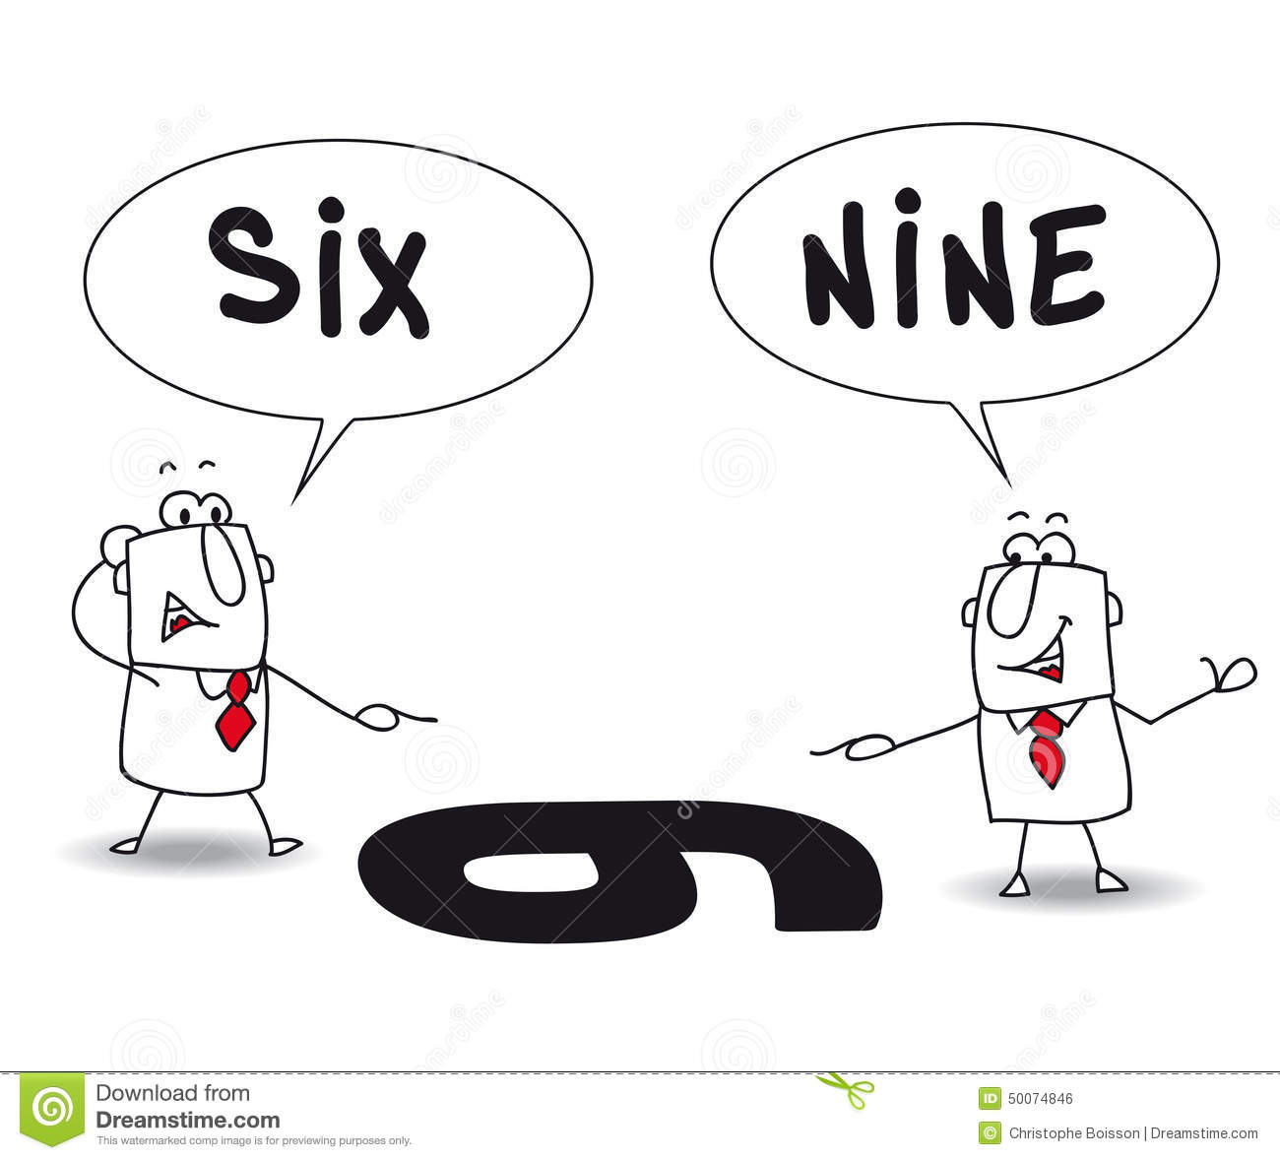
S’agit-il de 6 ou de 9?

Slide 8
Regarder du point de vue de l’autre
Enquête de qualité du point de vue de l’acheteur
Une approximation statistique
Rendement du test de découpe ≠ Rendement de la Transformation
Le même rendement donne différentes valeurs
Les dégâts causés par l’humidité sont difficiles à estimer
Approvisionnement du point de vue du vendeur
Sévère risque financier
Qualité?
Marché en baisse ≠ Profits
Problèmes logistiques

Slide 9

Caractère Sacré du Contrat
“Il est impossible d’annuler la signature d’un contrat, alors réfléchissez correctement
avant de le signer”
- Warren Buffet

Slide 10

Un Meilleur Partenariat

Slide 11
“Nous devons continuer d’essayer de résoudre les problèmes, un à un, étape par étape, même si ce n’est pas sur la base de la confiance et de la coopération, au moins sur celle de la tolérance mutuelle et de l'intérêt personnel.”
- Lester B. Pearson
MERCI

